Slide 1
ЭКОЛОГИЯ
Принципы действия экологического фактора
Реакции на экологический фактор
Абиотических факторов

Slide 2
Принципы действия экологического фактора
Понятие условий экология заменила понятием фактора. Любой организм в среде своего обитания подвергается воздействию разнообразных климатических, эдафических и биотических факторов.
Экологический фактор(ЭФ) – это любой нерасчленяемый далее элемент среды, способный оказывать прямое или косвенное влияние на живые организмы хотя бы на одной из фаз их индивидуального развития

Slide 3
Принципы действия экологического фактора
Значения фактора, при которых создаются условия наиболее благоприятные для жизнедеятельности особи, называются оптимальными или ОПТИМУМ.
Чем больше отклоняются значения фактора от оптимума, тем сильнее угнетается жизнедеятельность. Зону отклонения от оптимума называют зоной НОРМАЛЬНОЙ ЖИЗНЕДЕЯТЕЛЬНОСТИ.
3. Границы фактора, за которыми нормальная жизнедеятельность становится невозможной называются ПРЕДЕЛАМИ ВЫНОСЛИВОСТИ.

Slide 4
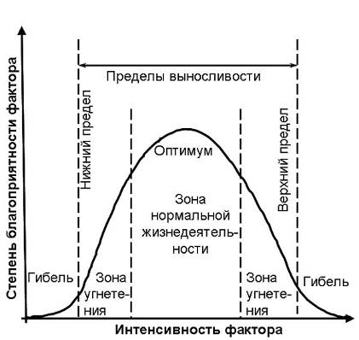
Принципы действия экологического фактора

Slide 5
Принципы действия экологического фактора является обобщением двух правил:
- Правило минимума
при минимальной интенсивности фактора
тормозятся процессы жизнедеятельности
(Либих, 1840)
- Правило максимума
при максимальной интенсивности фактора
тормозятся процессы жизнедеятельности
(Шелфорд, 1910)

Slide 6
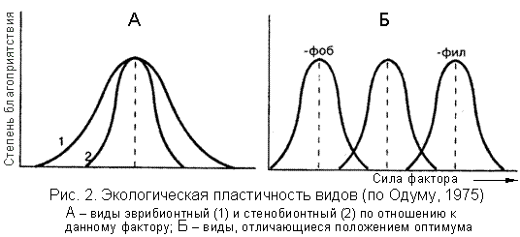
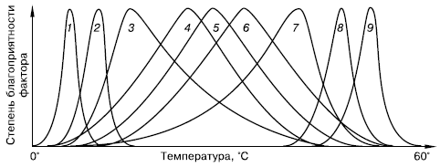
Принципы действия экологического фактора
Основные термины, отражающие степень выносливости вида и отражают природу данного фактора:

Slide 7
Принципы действия экологического фактора
Основные термины, отражающие степень выносливости вида и отражают природу данного фактора:
- По отношению к воде: стеногигрические, эвригигрические
- По отношению к давлению: стенобатные, эврибатные
- По отношению к солености: стеногалинные, эвригалинные
- По отношению к пространству: стеноойкные, эвриойкные
- По отношению к температуре: стенотермные, эвритермные

Slide 8
Принципы действия экологического фактора
В комплексе факторов сильнее действует тот, который близок к пределу выносливости
Фактор, который наиболее часто выходит за пределы, будет регулировать численность – ограничивающий, лимитирующий фактор
В разных средах свой лимитирующий фактор:
Водная среда: соленость, скорость течения, кол-во кислорода
Наземно-воздушная среда: температура, влажность
Почвенная (эдафическая) среда: кислотность, кол-во кислорода, гранулометрический состав

Slide 9
Реакции на экологический фактор
Экотип – группа особей одного вида, по-разному реагирующая на условия одного и того же фактора, эти реакции передаются по наследству
Физиологическая раса – группа особей одного вида, по-разному реагирующая на условия одного и того же фактора, но мы не знаем закреплены ли эти реакции в генотипическом плане

Slide 10
Реакции на экологический фактор
1. Изменение реакции в пространстве
Пример: Aurellia aurita, Nereis sp.
2. Изменение реакции во времени в ходе онтогенеза
Пример: Balanus sp., бабочки
3. Изменение реакции в астрономическом времени:
на температуру
Пример: пойкилотермные животные, холодовое закаливание
на свет
Пример: фотопериодизм, циркадные и лунные циклы

Slide 11
Реакции на экологический фактор
Реакция видов на факторы не является постоянной и синхронизируется с природными явлениями при помощи внутренних эндогенных ритмов и фотопериодизма
Способы реагирования на изменения факторов:
- избегание
- приспособление

Slide 12
Абиотические факторы
Абиотические факторы –климатические факторы и факторы природной среды: температура, свет, влажность, соленость и т.д.

Slide 13
Уровни действия абиотических факторов
Уровень особей:
Способы адаптации особи:
- путем поведенческих реакций
- путем физиологических перестроек
Любой организм в любой среде адекватно реагирует и обладает комплексом адаптаций (оптимальная композиция)
Пример: Phrynosoma platyrhinas (рогатая ящерица)
Живет в пустыне, ест муравьев, содержащих мало питательных веществ и много хитина – ящерица должна много есть – большой желудок- бочковидная форма тела – малоподвижность (поведенческая адаптация):
- покровительственная окраска, шипы (морфологическая адаптация)
- эвритермность, т.к. не передвигается из света в тень (экологическая адаптация)
- повышенная эффективность питания

Slide 14
Уровни действия абиотических факторов
2. Популяционный уровень:
Способы адаптации популяции:
- изменение соотношения полов
- избирательное расположение внутри ареала, занятие определенных
территорий – стаций. Стация - участок ареала вида, занятый популяцией и
характеризующийся определенным соотношением абиотических факторов.
В каждой среде есть ведущие факторы, которые определяют выбор стации. В
наземно-воздушной среде это влажность.
Зональная смена стаций характерна для эвритермных организмов, которые в
зависимости от влажности выбирают стации.
Принцип зональной смены стаций: при перемещении к югу вид
занимает более влажные места, к северу более сухие
Принцип вертикальной смены стаций: чем выше, тем более сухие места
занимает вид
Суточная смена стаций: вид занимает разные места в течении суток

Slide 15
Уровни действия абиотических факторов
3. Видовой уровень:
Способы адаптации вида:
- под действием абиотического фактора меняет географическое распределение,
т.о. возникает явление географической изменчивости
В наземно-воздушной среде на форму ареала влияет температура.
Ареалы вытянуты вдоль параллелей. Главное значение имеет не средняя
температура, а максимальная и минимальная, которые формируют границы
ареалов видов на континентах.
Существуют разорванные ареалы. Пример: альпийско-бореальные
виды – виды, пришедшие с ледником на данный ареал и оставшиеся здесь с
его отступлением. Имеют разорванные ареал (основной + остаточно
ледниковый)

Slide 16
Уровни действия абиотических факторов
3. Видовой уровень:
Морфологические закономерности
Правило Бергмана: у теплокровных животных размеры тела особей в
среднем больше у популяций живущих в более холодных частях ареала вида
Правило Аллена: выступающие части тела теплокровных животных в
холодном климате короче, чем в теплом, потому что в первом случае он отдают
в окружающую среду меньше тепла
Правило Глогера: географические расы животных в теплых влажных
регионах пигментированы сильнее, т.е. имеют более яркую и контрастную
окраску, чем в холодных и сухих

Slide 17
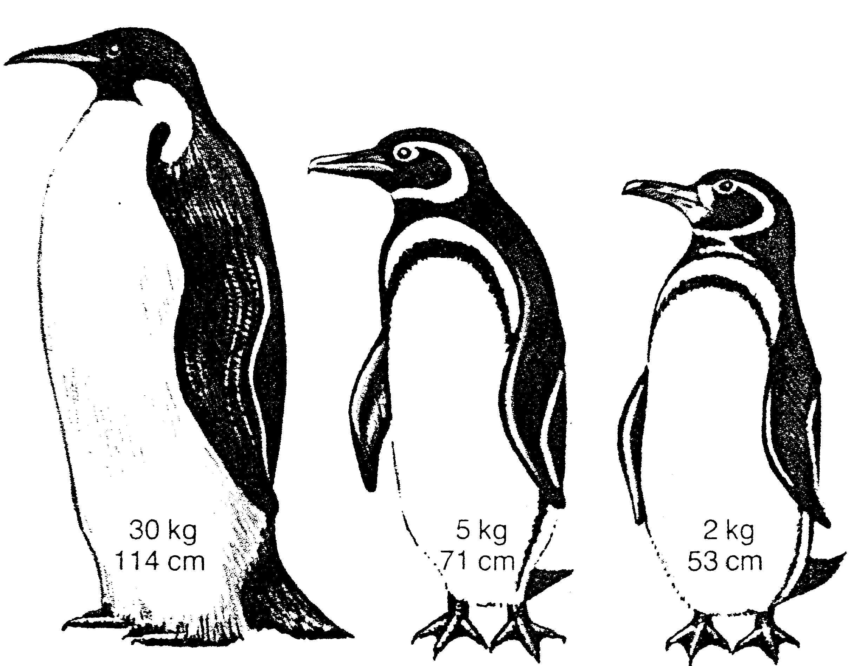
Уровни действия абиотических факторов
Правило Бергмана

Slide 18
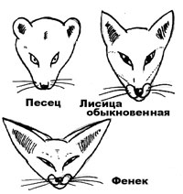
Уровни действия абиотических факторов
Правило Аллена

Slide 19
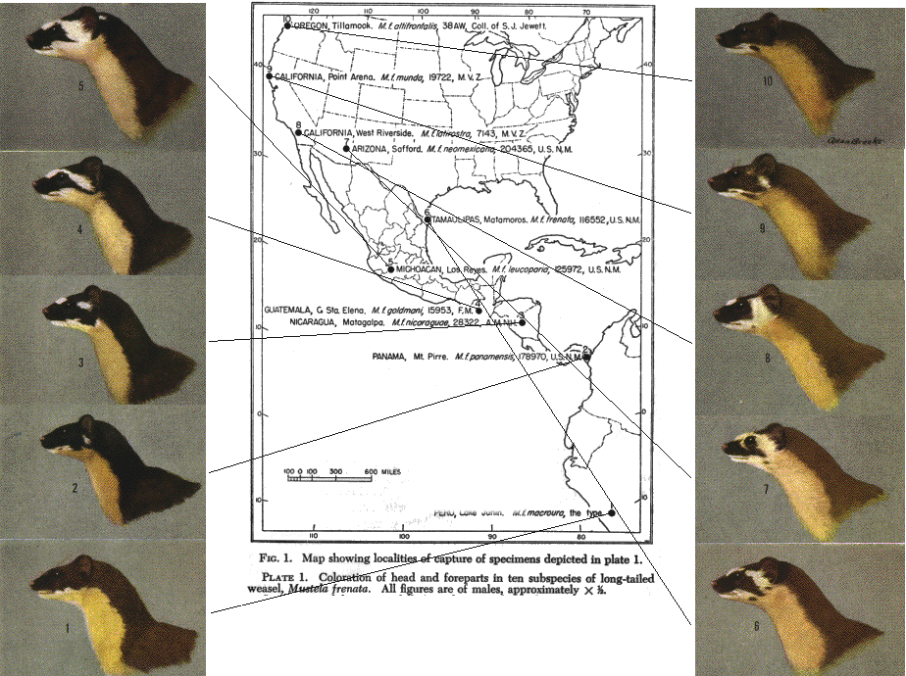
Уровни действия абиотических факторов
Правило Глогера

Slide 20
Уровни действия абиотических факторов
4. Уровень экологических систем:
Способы адаптации:
- под действием экологических факторов, может меняться набор видов
Особенности влияния ЭФ на уровне экосистемы представляют собой емкую проблему, решение которой возможно лишь на основе досконального знаниясвойств и функций экосистемы.

